Slide 1
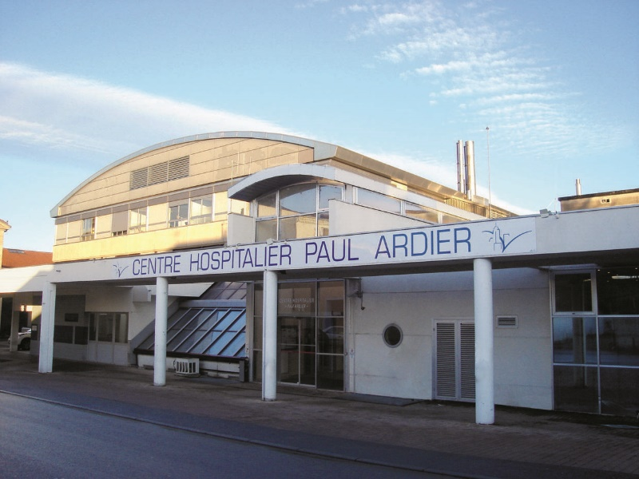
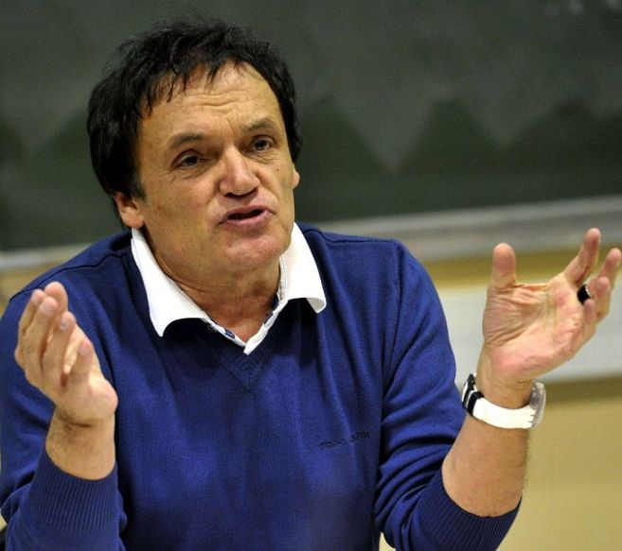
CONFERENCE
Avec le Pr Guieze, philosophe à l’Université de Clermont-Ferrand
Quelle place pour la Personne dans la relation de soins ?
Implications éthiques et pratiques
20 novembre
Salle polyvalente du Centre Hospitalier d’Issoire
18h à 20h
Ouvert à tous
Entrée libre et gratuite

